Slide 1
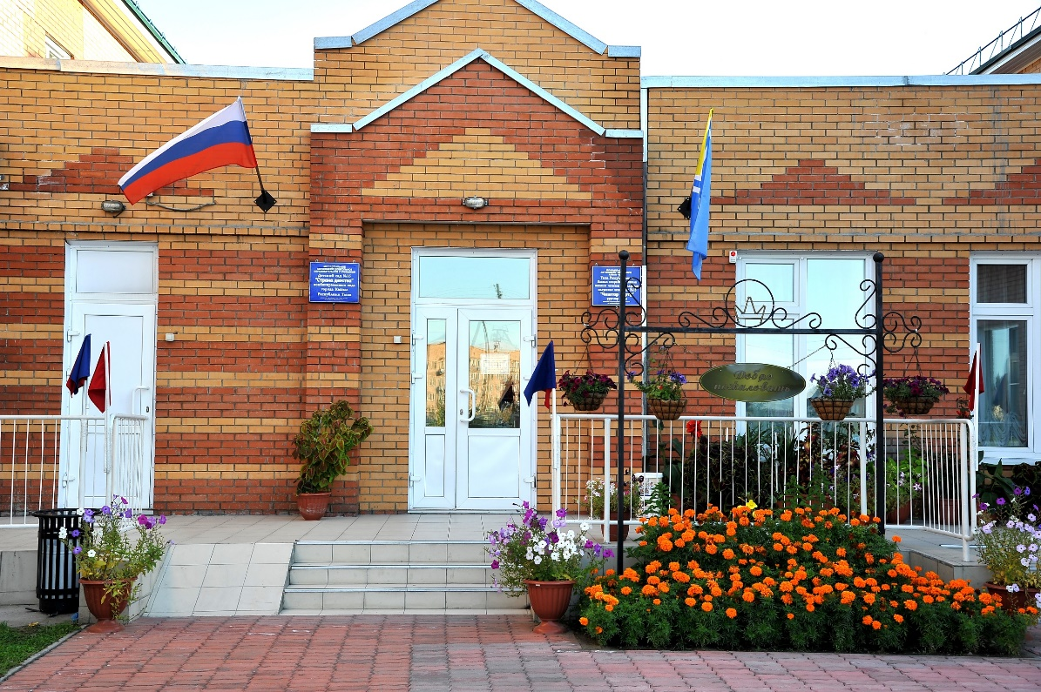
Муниципальное автономное дошкольное образовательное учреждение Детский сад № 15 «Страна детства» комбинированного вида города Кызыла Республики Тыва
Учредителем МАДОУ детский сад № 15 «Страна детства» является городской округ «Город Кызыл Республики Тыва». Функции и полномочия учредителя МАДОУ детский сад № 15 «Страна детства» от имени городского округа «Город Кызыл Республики Тыва» осуществляет Мэрия города Кызыла.
МАДОУ д/с № 15 «Страна детства» города Кызыла рассчитан на 280 мест.
Дошкольное учреждение посещают дети от 1,6 мес. до 7 лет, функционирует четырнадцать групп.
адрес: 667010, Республика Тыва, г. Кызыл, ул. Ангарский бульвар, д.31/1 МАДОУ Детский сад № 15 « Страна детства »
Сайт: detsad15.rtyva.ru; е-mail: madoy15@ya.ru +7 39422 525 11

Slide 2
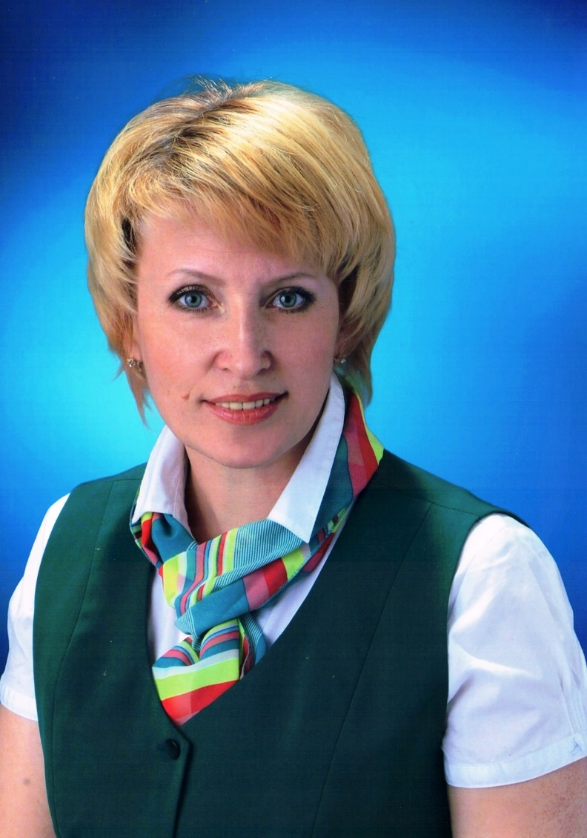
Возглавляет образовательную организацию опытный руководитель Якушева Ольга Георгиевна. Имеет высшее педагогическое образование.
За весь период педагогический деятельности в области образования зарекомендовала себя как высококвалифицированный специалист, грамотный, творческий педагог, добросовестно и ответственно относящийся к своей работе.
Педагогическая грамотность обеспечивает Ольге Георгиевне высокий уровень профессиональной компетентности в области совершенствования качества дошкольного образования, знание целей, принципов и содержания педагогической деятельности обеспечивают функционирование ДОУ в инновационном режиме.

